Slide 1

蚁群算法的基本原理及其改进算法
专 业：控制工程
年 级：2009级
姓 名：胡训智
学 号：30956060
指导老师：周润景 教授

Slide 2
算法的提出
算法的基本原理
模型建立
算法的实现
算法改进
结论
参考文献

Slide 3

蚁群算法的提出
蚁群算法(ant colony optimization, ACO)，又称蚂蚁算法，是一种用来寻找优化路径的机率型算法。它由Marco Dorigo于1992年在他的博士论文中提出，其灵感来源于蚂蚁在寻找食物过程中发现路径的行为。
Macro Dorigo

Slide 4
基本原理
Nest
Food
Obstacle
图1 蚂蚁正常行进，突然环境改变，增加了障碍物

Slide 5
基本原理
Nest
Food
Obstacle
图2 蚂蚁以等同概率选择各条路径
较短路径信息素浓度高，选择该路径的蚂蚁增多

Slide 6
基本原理
E
t=0
E
t=1
E
30ants
30ants
d=1
D
15ants
D
10ants
D
15ants
20ants
d=0.5
H
C
H
C
H
C
d=1
B
d=0.5
15ants
B
15ants
10ants
B
20ants
30ants
30ants
A
A
A
图3 蚂蚁选路过程示例

Slide 7
基本原理
Nest
Food
Obstacle
图4 蚂蚁最终绕过障碍物找到最优路径

Slide 8
模型建立
基于蚂蚁构造墓地和分类幼体的聚类分析模型
基于蚂蚁觅食行为和信息素的聚类分析模型

Slide 9
基于蚂蚁构造墓地和分类幼体的聚类分析模型
蚁群构造墓地行为和分类幼体行为统称之为蚁群聚类行为。
生物学家经过长期的观察发现，在蚂蚁群体中存在一种本能的聚集行为。蚂蚁往往能在没有关于蚂蚁整体的任何指导性信息情况下，将其死去的同伴的尸体安放在一个固定的场所。

Slide 10
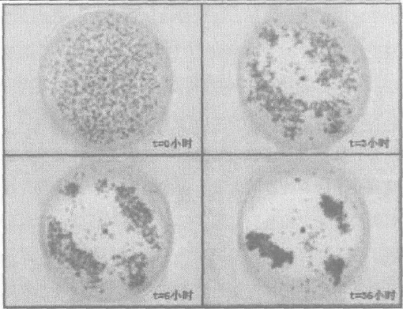
真实蚁群的聚类行为
Deneuboug JL等人也用 pheidole pallidula蚂蚁做了实验。发现蚁群会根据蚂蚁幼体的大小将其放置在不同的位置，分别把其堆放在蚁穴周围和中央的位置。
真实的蚁群聚类行为的实验结果右图，四张照片分别对应为实验初始状态、3小时、6小时和36小时的蚁群聚类情况。

Slide 11
基于蚂蚁构造墓地和分类幼体的聚类分析模型
基本模型经过利用个体与个体和个体与环境之间的交互作用，实现了自组织聚类，并成功的应用于机器人的控制中(一群类似于蚂蚁的机器人在二维网格中随意移动并可以搬运基本物体，最终把它们聚集在一起)。该模型成功的应用引起了各国学者的广泛关注和研究的热潮。
LumerE和FaietaB通过在Denurbourg的基本分类模型中引入数据对象之间相似度的概念，提出了LF聚类分析算法，并成功的将其应用到数据分析中。

Slide 12
基于蚂蚁觅食行为和信息素的聚类分析模型
蚂蚁在觅食的过程中，能够分为搜索食物和搬运食物两个环节。每个蚂蚁在运动过程中都将会在其所经过的路径上留下信息素，而且能够感知到信息素的存在及其强度，比较倾向于向信息素强度高的方向移动，同样信息素自身也会随着时间的流逝而挥发，显然某一路径上经过的蚂蚁数目越多，那么其信息素就越强，以后的蚂蚁选择该路径的可能性就比较高，整个蚁群的行为表现出了信息正反馈现象。

Slide 13
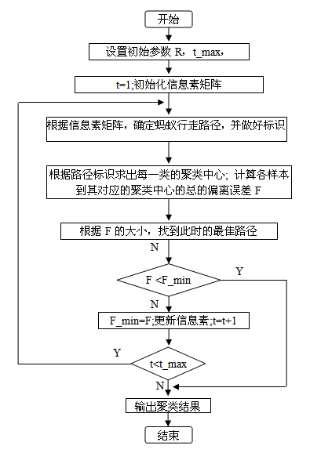
程序流程图

Slide 14
程序初始化
X = load('data.txt');
[N,n]=size(X); % N =测试样本数;n =测试样本的属性数;
K = 4; % K = 组数;
R = 100; % R = 蚂蚁数;
t_max = 1000; % t_max =最大迭代次数;
best_solution_function_value = inf;

Slide 15
信息素矩阵初始化
信息素矩阵维数为N*K（样本数*聚类数）初始值为0.01。
c = 10^-2;
tau = ones(N,K) * c; %信息素矩阵，初始值为0.01的N*K矩阵（样本数*聚类数）

Slide 16
蚂蚁路径的选择及标识
定义标识字符矩阵solution_string，维数为R*N+1，初始值都为0，以信息矩阵中信息素的值确定路径（即确定分到哪一组），具体方法如下：
如果该样本各信息素的值都小于信息素阈值q，则取信息素最大的为作为路径。若最大值有多个，则从相同的最大值中随机取一个，作为路径。
若信息数大于阈值q，则求出各路径信息素占该样本总信息素的比例，以概率确定路径。

Slide 17
聚类中心选择
聚类中心为该类所有样本的各属性值的平均值。

Slide 18
偏离误差计算
偏离误差的计算，即各样本到其对应的聚类中心的欧式距离之和MIN。 MIN越小，聚类效果越好。计算各只蚂蚁的MIN值，找到最小的MIN值，该值对应的路径为本次迭代的最佳路径。

Slide 19
信息素更新
对信息素矩阵进行更新，更新方法为
新值为原信息素值乘以(1 - rho)，rho为信息素蒸发率，在加上最小偏差值的倒数。
for i = 1 : N
tau(i,best_solution(1,i)) = (1 - rho) * tau(i,best_solution(1,i)) + 1/ tau_F;
信息数更新之后，再根据新的信息数矩阵，判断路径。进行迭代运算。直到达到最大迭代次数，或偏离误差达到要求值。

Slide 20
参数调试（蚂蚁数R 最大迭代次数t_max）
R | t_max | MIN | Time（s）
10 | 100 | 50431 | 2.1007
10 | 1000 | 45045 | 7.2424
10 | 10000 | 32800 | 68.5234
10 | 100000 | 22559 | 670.7446
100 | 100 | 52109 | 11.6932
100 | 1000 | 40025 | 47.2621
100 | 10000 | 19726 | 359.8759
100 | 100000 | 28962 | 3503.8

Slide 21
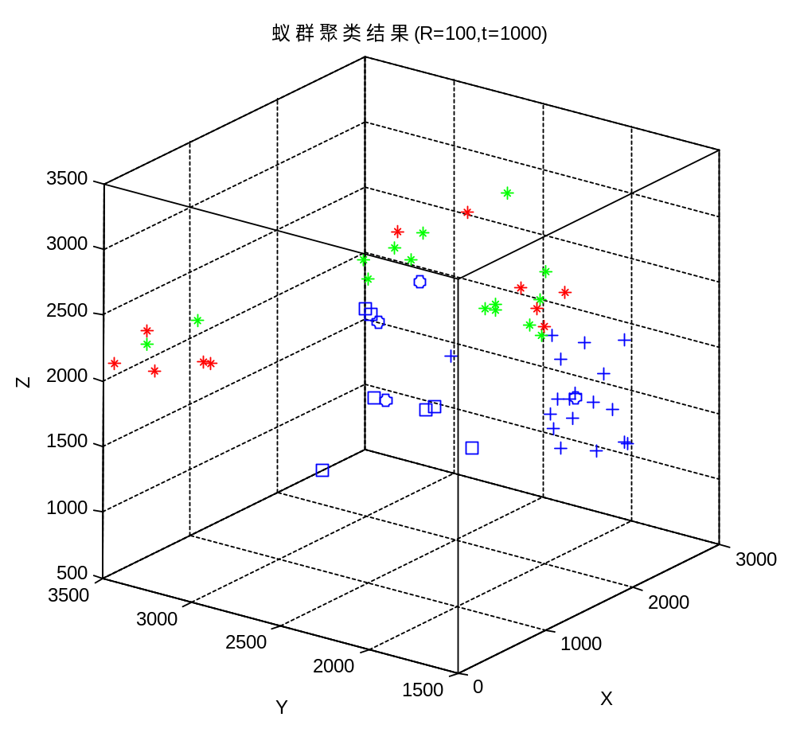
MIN =30690
实验结果
此时的聚类效果还未最佳，应继续迭代。

Slide 22
实验结果
t = 3915
time = 229.4707
best_solution_function_value = 1.9726e+004
index1 = 6 15 16 19 24 33 35
index2 = 1 18 22 30 34 42 47 48
index3 = 2 3 8 9 10 13 14 17 21 23 26 27 29 31 39 40 43 46 49 51
index4 = 4 5 7 11 12 20 25 28 32 36 37 38 41 44 45 50
该算法的聚类结果跟标准聚类结果相同。

Slide 23
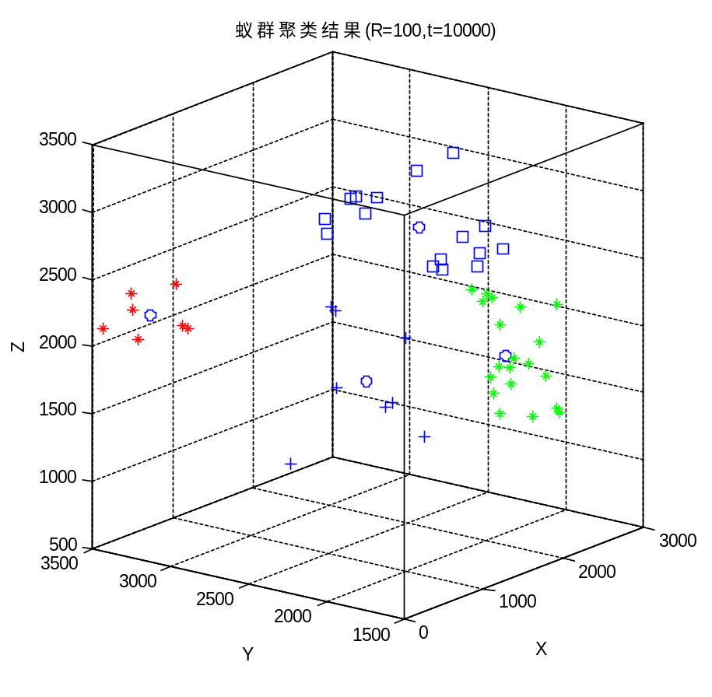
实验结果
MIN =19726
此时已达到较好的聚类效果

Slide 24
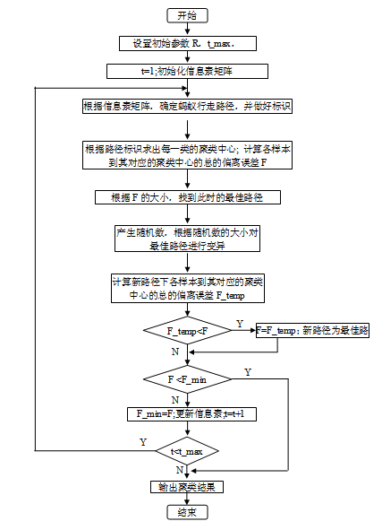
算法改进
基于遗传变异的算法改进

Slide 25
改进代码
pls = 0.1; %局部寻优阈值pls（相当于变异率）
solution_temp = zeros(L,N+1);
k = 1;
while(k <= L)
solution_temp(k,:) = solution_ascend(k,:);
rp = rand(1,N); %产生一个1*N(51)维的随机数组， for i = 1:N
if rp(i) <= pls %某值小于pls则随机改变其对应的路径标识
current_cluster_number = setdiff([1:K],solution_temp(k,i));
rrr=randint(1,1,[1,K-1]);
change_cluster = current_cluster_number(rrr);
solution_temp(k,i) = change_cluster;
end
end

Slide 26
参数调试（局部寻优参数pls）
蚂蚁数 R | 局部寻优参数pls | 最小偏离误差 MIN | 迭代次数 t_max | 程序运行时间 time
10 | 0.1 | 19727 | 4784 | 99.0466
100 | 0.1 | 19727 | 1999 | 123.0078
1000 | 0.1 | 19727 | 806 | 458.4601
10 | 0.01 | 19727 | 8950 | 148.2777
100 | 0.01 | 19727 | 6665 | 381.1539
1000 | 0.01 | 19727 | 884 | 499.8319
10 | 0.2 | 19727 | 3650 | 88.1896
100 | 0.2 | 19727 | 2214 | 149.1128
1000 | 0.2 | 19727 | 948 | 495.0127
100 | 0.5 | 19727 | 1802 | 134.2481

Slide 27
改进后聚类效果对比
R | 基本算法 |  | MIN | 改进算法 |  | MIN
 | t_max | time |  | t_max | time
10 | 1000 | 5.3909 | 50013 | 1000 | 18.7946 | 40806
10 | 1000 | 5.2669 | 51779 | 1000 | 15.5972 | 42293
100 | 1000 | 50.6583 | 48222 | 1000 | 71.7635 | 36990
100 | 1000 | 55.7148 | 49049 | 1000 | 61.3546 | 26704

Slide 28
改进后聚类效果对比
基于遗传算法的改进之后缩短了迭代次数，减少了计算量。
聚类的效果要优于基本的蚁群算法。

Slide 29
结论
该算法的聚类结果跟标准聚类结果完全相同；
蚁群算法不仅能够智能搜索、全局优化，而且具有稳健性、鲁棒性、正反馈、分布式计算、易与其它算法相结合等特点。利用正反馈原理，可以加快进化过程:分布式计算使该算法易于并行实现，个体之间不断进行信息交流和传递，有利于找到较好的解；该算法易与多种启发式算法结合，可改善算法的性能；由于鲁棒性强，故在基本蚁群算法模型的基础上进行改进，便可用于其它问题。
因此，蚁群算法的问世为诸多领域解决复杂优化问题提供了有力的工具。

Slide 30
参考文献
赵霞，“MAX一MIN蚂蚁系统算法及其收敛性证明，I，计算机工程与应用，2006(8.)
朱庆保，杨志军，基于变异和动态信息素更新的蚁群优化算法.软件学报，2004(2).
王剑，李平，杨春节，“蚁群算法的理论与应用”，机电工程，2003(5).
Julia Handl，Joshua Knowles，Mareo Dorigo.Ant-based clustering and to PograPhie mapping [J]Artificial Life，2008，12(1)
吴 斌,史忠植. 一种基于蚁群算法的TSP 问题分段求解算法[J ] . 计算机学报,2001 ,24 (12).

Slide 31
参考文献
吴庆洪,张纪会,徐心和. 具有变异特征的蚁群算法[J ] . 计算机研究与发展,1993 ,36 (10) :1240 - 1245.
朱庆保,杨志军. 基于变异和动态信息素更新的蚁群优化算法[J ] . 软件学报,2004 ,15 (2) :185 - 192.
刘波 一种利用信息嫡的群体智能聚类算法[J].计算机工程与应用.2004(35)；180一182
董旭，魏振军一种加权欧氏距离聚类方法[J].信息工程大学学报，2005，6(l).
杨欣斌，孙京浩，黄道.基于蚁群聚类算法的离群挖掘方法[J].计算机工程与应用，2003，39(9)

Slide 32
请老师同学批评指正
谢谢大家！

